Slide 1
午安平安!

Slide 2
顧好咱ㄟ骨頭系列(一) 困擾的肩膀疼痛
ortho立誠骨科診所2021-07-29

Slide 3
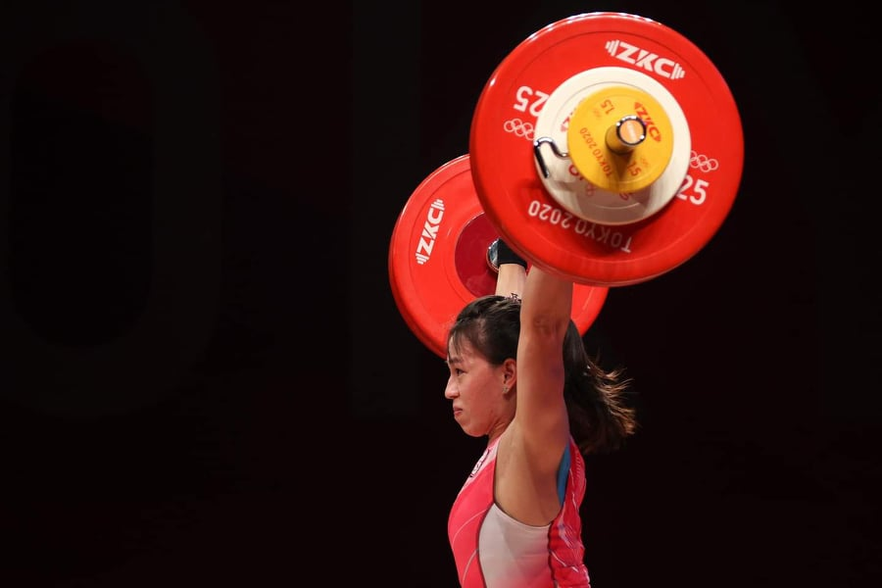
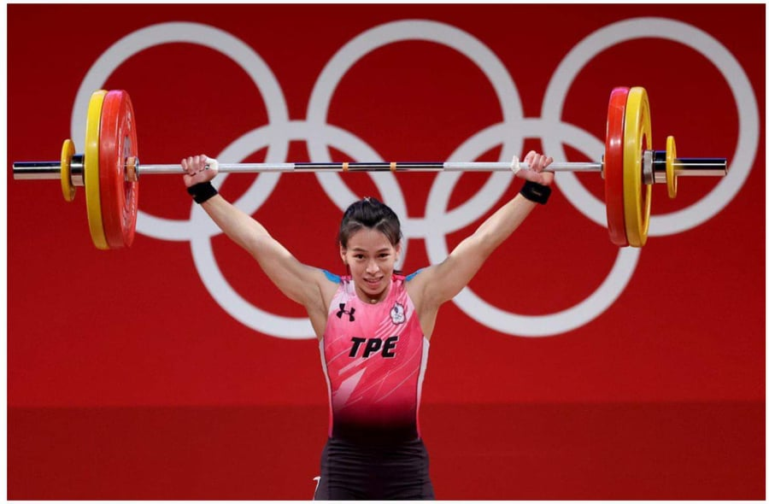
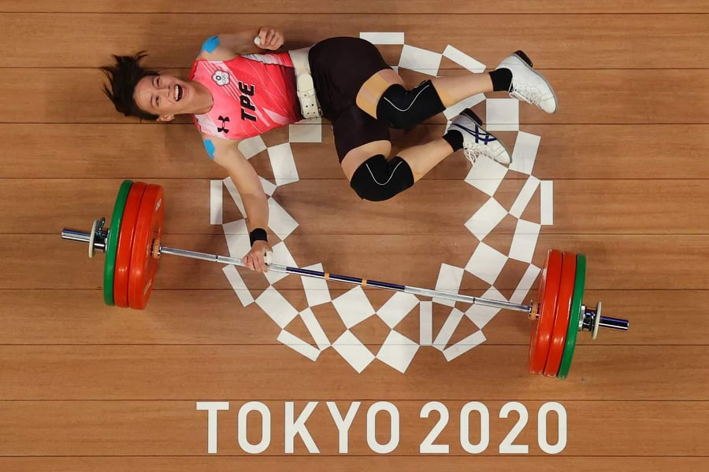

Slide 4
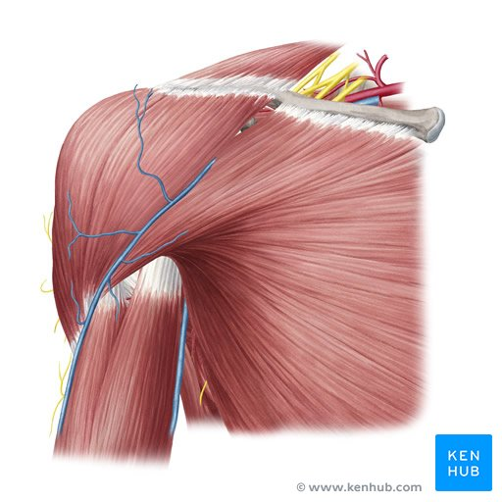
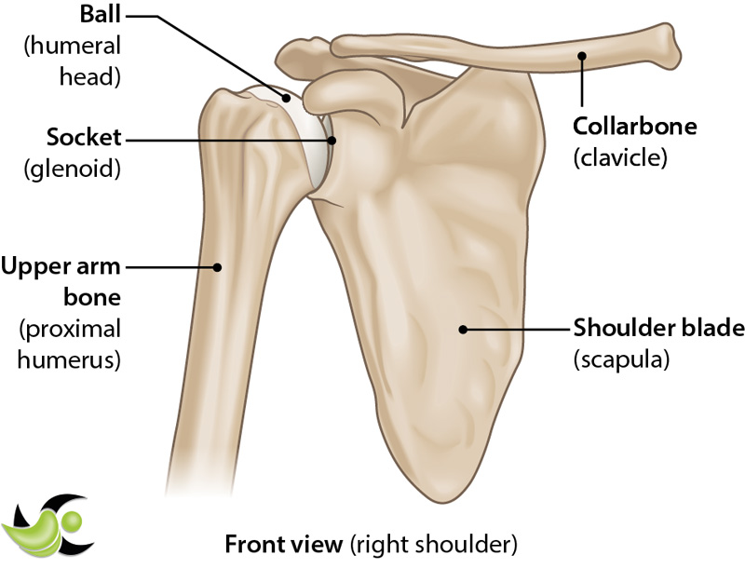
肩膀的構造(一)
三個主要的骨骼 : 肱骨，鎖骨，肩胛骨
ortho立誠骨科診所

Slide 5
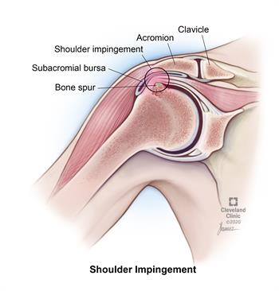
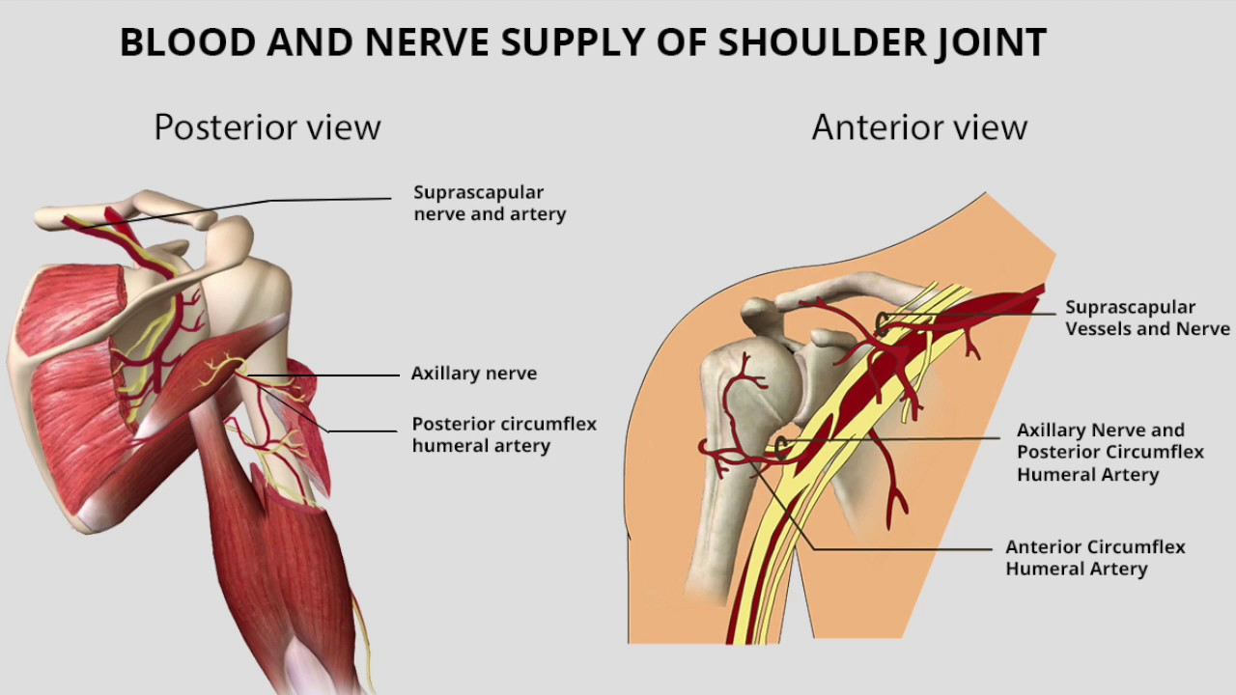
肩膀的構造(二)
兩個主要關節 : 肩鎖關節，肩關節
ortho立誠骨科診所

Slide 6
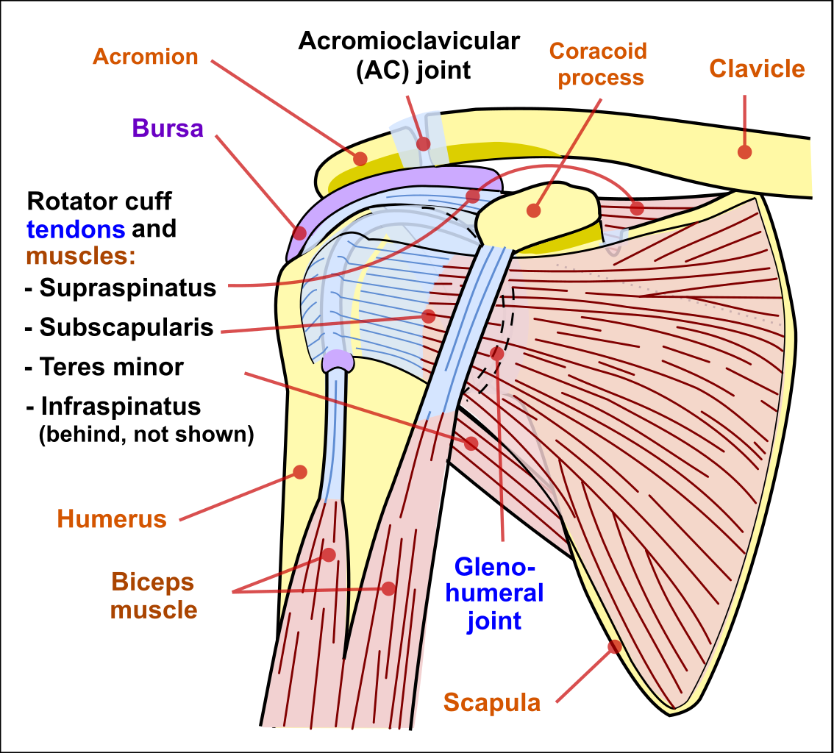
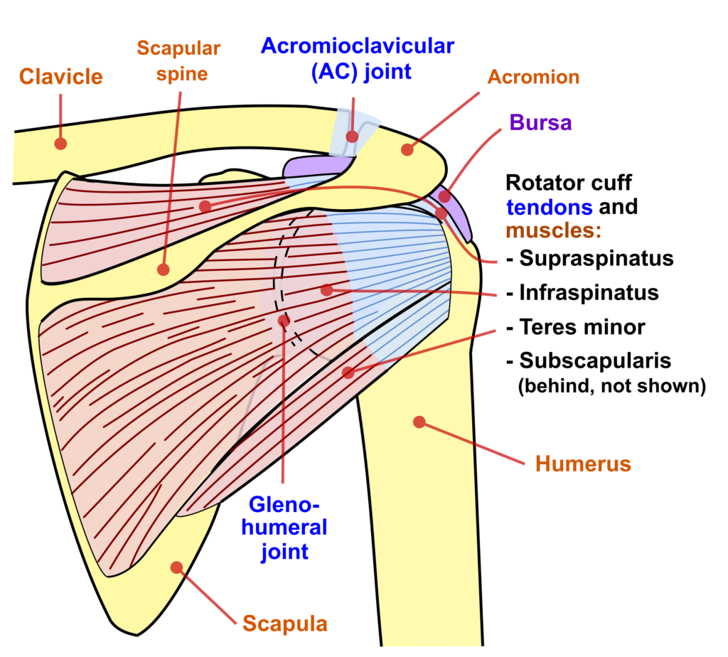
肩膀的構造(三)
四條旋轉韌帶 : 棘上肌，棘下肌，肩胛下肌，小圓肌
ortho立誠骨科診所

Slide 7
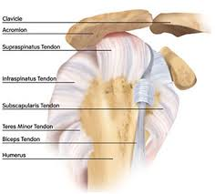
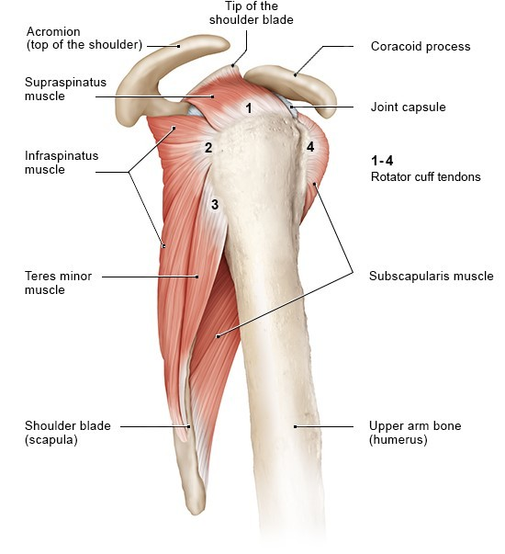
肩膀的構造(四)
像個大爪子的穩定構造
ortho立誠骨科診所

Slide 8
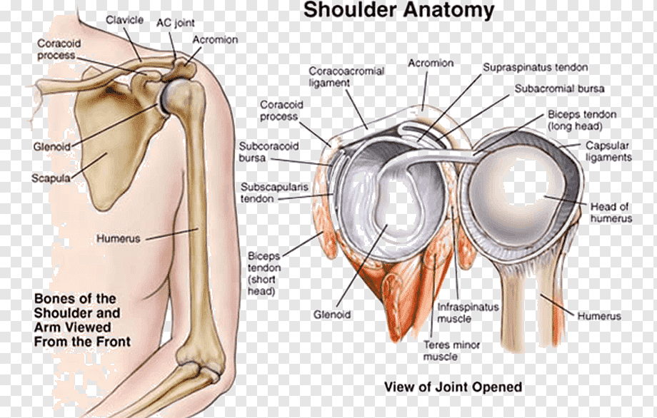
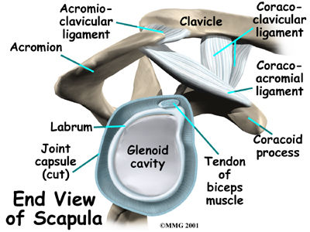
肩膀的構造(五)
肩關節囊與肩關節唇
ortho立誠骨科診所

Slide 10
肩痛的原因:
旋轉韌帶肌腱炎 夾擠症候群
頸椎問題 二頭肌肌腱炎
關節炎 撕裂的軟骨
撕裂的旋轉韌帶 肩峰滑囊炎
腫脹的肌腱 邊緣骨刺
頸部或肩部的神經壓迫 肩膀或手臂骨折
沾連性關節囊炎(五十肩) 肩膀脫臼
過度或重複使用的傷害 旋轉韌帶鈣化變異
脊髓損傷 心臟病發作
肝臟膽囊疾病
ortho立誠骨科診所

Slide 11
肩痛的最主要原因:
“反覆旋轉韌帶肌腱炎併撕裂傷”
旋轉韌帶撕裂傷的最大原因 –
”老化因素”40歲開始，50-60歲最多
……地心引力的作用
而且”癒合需要很長的時間”
ortho立誠骨科診所

Slide 14
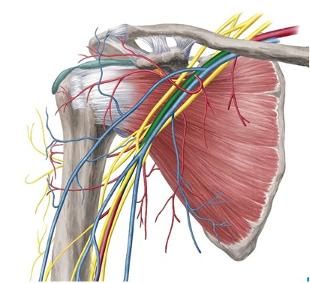
真的是地心引力害的!

Slide 15
旋轉韌帶肌腱炎與五十肩(沾連性肩關節囊炎)的關聯性…
是相關但完全不同的病症
旋轉韌帶的肌腱發炎倂肌腱撕裂//
五十肩是肩關節囊炎//
ortho立誠骨科診所

Slide 16
旋轉韌帶撕裂傷的治療:
藥物治療
局部治療
復健治療含運動訓練
手術治療
ortho立誠骨科診所

Slide 18
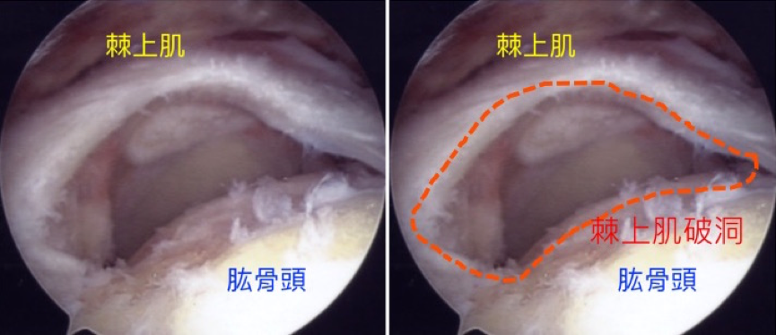

Slide 19
旋轉韌帶受傷多久會好
旋轉韌帶拉傷:大約需二到六週
旋轉韌帶撕裂:大約需三到六個月
(急性期二到六週加上修復期三到六個月)
….幾乎不會百分之百復原
ortho立誠骨科診所

Slide 20
旋轉韌帶撕裂傷的局部治療
急性期(2-6wk) : ICE, ICE, ICE 冰敷 冰敷 冰敷
1.冰敷休息
2.局部類固醇注射
修復期(2-6 month) :
1.增生療法:高濃度葡萄糖水，自體血小板生長因子
2.保護增生法:高分子玻尿酸
ortho立誠骨科診所

Slide 21
旋轉韌帶撕裂傷的後續復健與運動治療
1.傳統復健與兩手共用的運動
電療，超音波，徒手治療
兩手的運動，毛巾操，擀麵棍運動
2.避免提拿重物
避免長時間手舉過高或抬過遠
避免急速旋轉肩膀
運動前確實暖身
正確的運動技巧
ortho立誠骨科診所

Slide 22
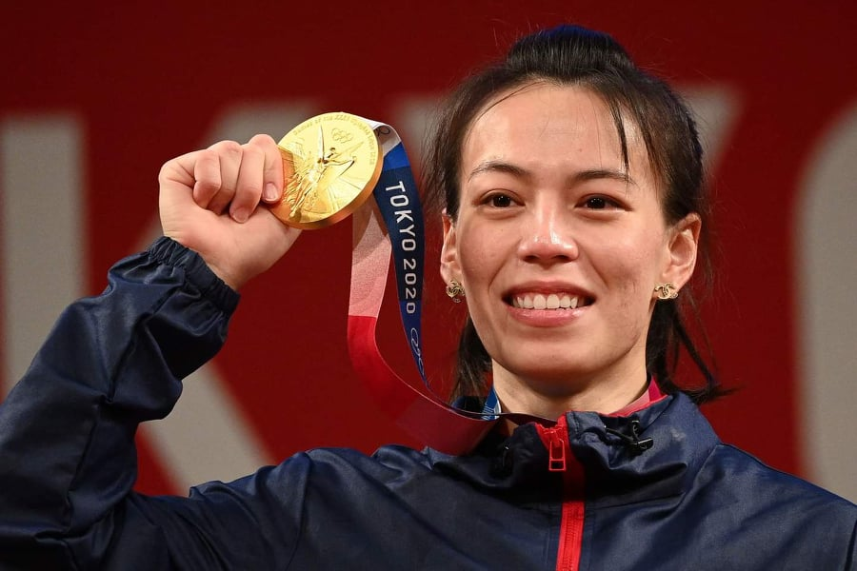
Q & A… +bonus ( haagen dazs 冰淇淋卷 )
1.肩膀的旋轉韌帶有幾條
A.三條 B.四條 C.五條
2.旋轉韌帶受損最常發生的年紀
A.30-40歲 B.40-50歲 C.50-60歲
3.郭婞淳參加東京奧運舉重項目是哪一級距為台灣贏得金牌
A.55公斤級 B.59公斤級 C.64公斤級

Slide 23
Thank you for your attention.

